Slide 1
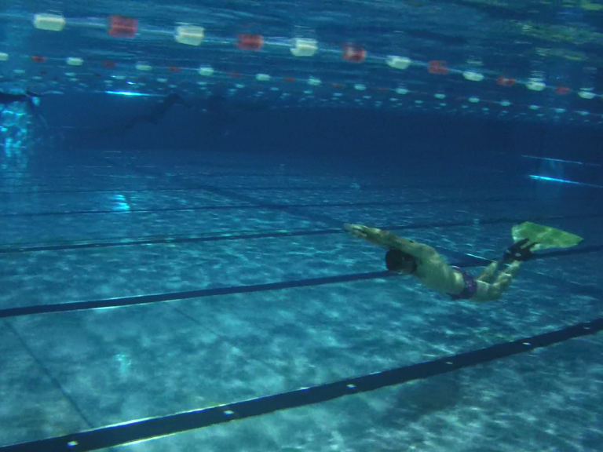
LA RÉGLEMENTATION
DE
LA PRATIQUE
Gilbert k
Notes:
Distribution de docs

Slide 2
LA RÉGLEMENTATION DE LA PRATIQUE
PLAN :
1/ LES STRUCTURES FÉDÉRALES :
La structure Associative (le club)
Le Comité Régional
La FFESSM
2/ LA NOTION DE RESPONSABILITÉ :
La Responsabilité Pénale
La Responsabilité Civile
L'Assurance de personne ou individuelle
La Déclaration d'Accident
3/ LE CADRE LÉGAL DE L'ACTIVITÉ :
Le Cadre Fédéral
Le Cadre Légal Strict (Sécurité)
Gilbert k
Notes:
Distribution de docs

Slide 3
LA RÉGLEMENTATION DE LA PRATIQUE
PLAN :
1/ LES STRUCTURES FÉDÉRALES :
La structure Associative (le club)
Le Comité Régional
La FFESSM
2/ LA NOTION DE RESPONSABILITÉ :
La Responsabilité Pénale
La Responsabilité Civile
L'Assurance de personne ou individuelle
La Déclaration d'Accident
3/ LE CADRE LÉGAL DE L'ACTIVITÉ :
Le Cadre Fédéral
Le Cadre Légal Strict (Sécurité)
Gilbert k
Notes:
Distribution de docs

Slide 4
LA RÉGLEMENTATION DE LA PRATIQUE
PLAN :
1/ LES STRUCTURES FÉDÉRALES :
La structure Associative (le club)
Le Comité Régional
La FFESSM
2/ LA NOTION DE RESPONSABILITÉ :
La Responsabilité Pénale
La Responsabilité Civile
L'Assurance de personne ou individuelle
La Déclaration d'Accident
3/ LE CADRE LÉGAL DE L'ACTIVITÉ :
Le Cadre Fédéral
Le Cadre Légal Strict (Sécurité)
Gilbert k
Notes:
Distribution de docs

Slide 5
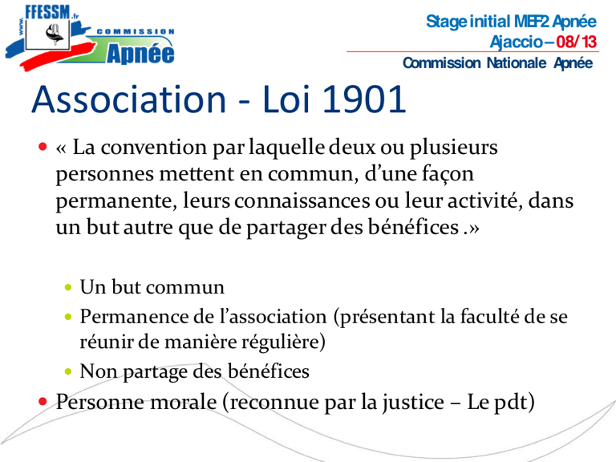

LA RÉGLEMENTATION DE LA PRATIQUE
La structure Associative (le club)
- Création et Fonctionnement d'une association
Gilbert k
Notes:
Un club est une association regroupant des membres partageant des intérêts communs.
Un club d'apnée est une association favorisant la pratique de l'apnée.

Slide 6
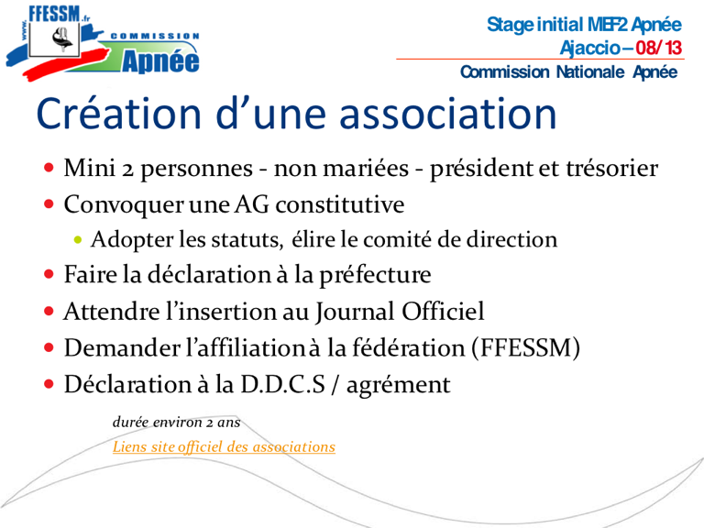
LA RÉGLEMENTATION DE LA PRATIQUE
La structure Associative (le club)
- Création et Fonctionnement d'une association
Gilbert k

Slide 7
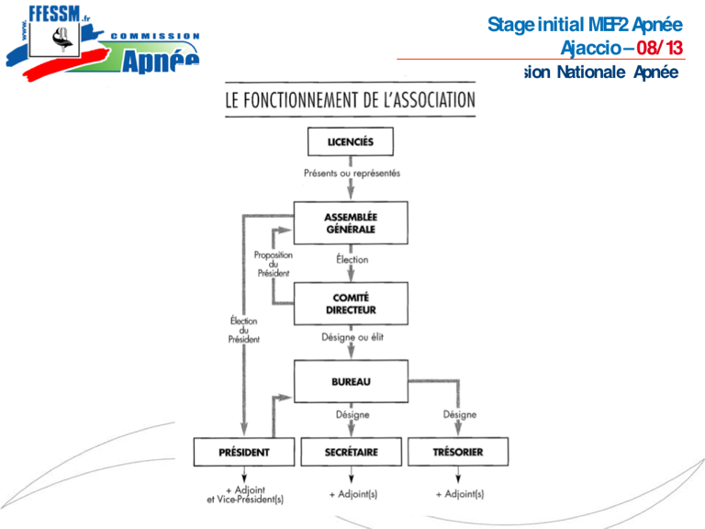
LA RÉGLEMENTATION DE LA PRATIQUE
La structure Associative (le club)
- Création et Fonctionnement d'une association
Gilbert k

Slide 8
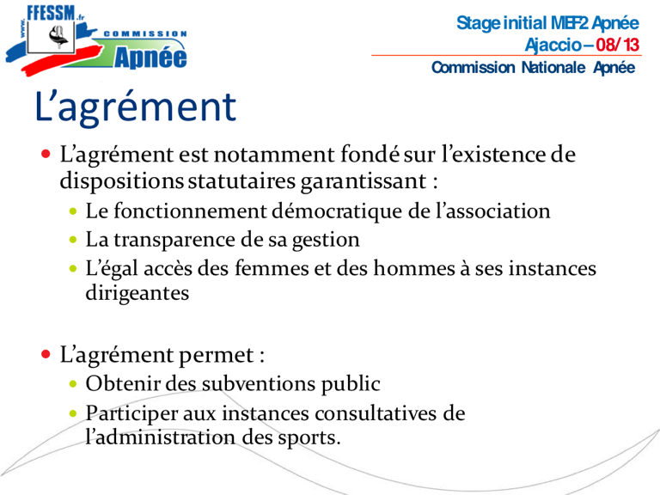
LA RÉGLEMENTATION DE LA PRATIQUE
La structure Associative (le club)
- Création et Fonctionnement d'une association
Gilbert k
Notes:
L'agrément est la reconnaissance officielle qui émane d'une autorité reconnue, qu'une personne possède la formation et les qualités nécessaires pour recevoir un titre professionnel et qu’elle rencontre les critères spécifiques de compétences associés à la pratique dans son domaine d'expertise.

Slide 9
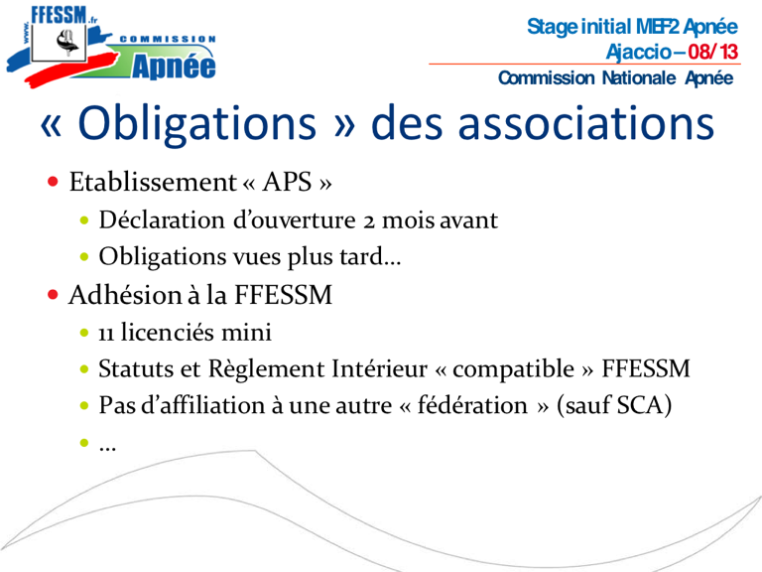
LA RÉGLEMENTATION DE LA PRATIQUE
La structure Associative (le club)
- Création et Fonctionnement d'une association
Gilbert k
Notes:
L’exploitant d’un établissement d’APS (président de club, gérant d’une société, travailleur indépendant...) est tenu de respecter certaines obligations, notamment de déclarer son activité auprès de la DDJS.
Qu'est-ce qu'un établissement d'APS ?
Par établissement d’APS, on désigne toute structure, quel que soit son statut juridique, à but lucratif ou non, au sein de laquelle sont pratiquées des activités physiques et sportives. Ainsi, l'établissement d'APS peut être exploité par une personne physique (profession libérale, travailleur indépendant, commerçant) ou une personne morale (association loi 1901, société commerciale, collectivité territoriale).
Ses activités peuvent recouvrir les domaines de l'animation, l'encadrement, l'entraînement, l'enseignement, la location ou la mise à disposition de locaux ou de matériels et l'organisation de manifestations. Elles peuvent être saisonnières, discontinues ou permanentes, et se dérouler dans un lieu spécifique (stade, gymnase, salle...) comme en pleine nature (montagne, campagne, plage, mer...), sur la voie publique comme dans le domaine privé. Les termes d'activités physiques ou sportives regroupent toutes les formes de pratique, qu'elles soient compétitives ou de loisirs.
L'application de textes propres régissant l'activité (par exemple la réglementation des Affaires maritimes pour les sports nautiques) ne fait pas obstacle à l'application cumulative de la réglementation des établissements APS.
Comment effectuer la déclaration ?
En application de l'article R.322-1 du code du sport, toute personne désirant exploiter un établissement d’APS doit en faire la déclaration deux mois avant l'ouverture, auprès du Préfet de département du siège de l'établissement. En pratique, cette déclaration est effectuée auprès de la DDJS sur l’imprimé CERFA n°12698*01 (document téléchargeable).
Après examen du dossier et si celui-ci est complet et conforme, l'administration délivre un récépissé de déclaration comportant le numéro d'établissement.
Le fait d’exploiter un établissement d’APS sans avoir procédé à sa déclaration constitue une infraction pénale qui expose le contrevenant à une peine d’emprisonnement d’un an et une amende de 15 000 euros (art. L.322-4 du code du sport)
Toute modification de l'un des éléments renseignés dans la déclaration initiale doit être notifiée à la DDJS.

Slide 10
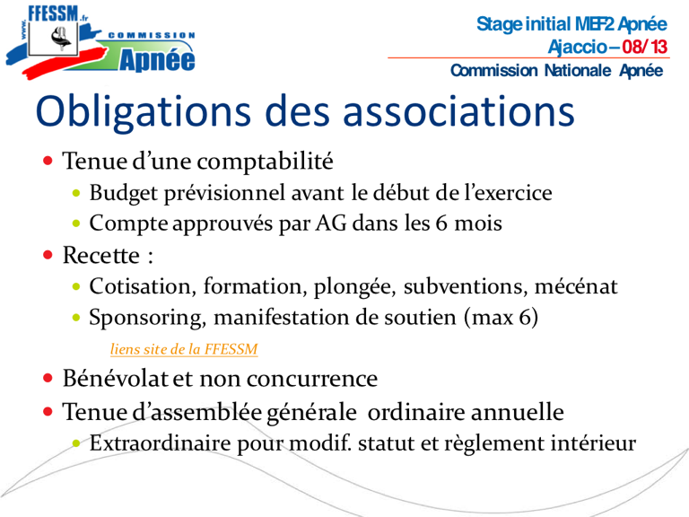
LA RÉGLEMENTATION DE LA PRATIQUE
La structure Associative (le club)
- Création et Fonctionnement d'une association
Gilbert k
Notes:
Les obligations de l’exploitant d’un établissement d’APS
1) L'obligation d'assurance
L'assurance doit couvrir la responsabilité civile de l'établissement, de ses préposés, des usagers, des pratiquants et des consommateurs le fréquentant. L’exploitant doit être en mesure de présenter une attestation en cas de contrôle par l’autorité administrative (art. D.321-4 du code du sport).
2) L'obligation de se conformer aux règlements sanitaires et aux garanties d'hygiène et de sécurité
En application de l’article L. 322.2 du code du sport, les établissements doivent présenter, selon l’activité qu’ils pratiquent, des garanties d'hygiène et de sécurité définies par voie réglementaire. Néanmoins, toutes les disciplines sportives ne font pas l’objet d’un texte particulier ; les règlements figurant dans le code du sport à ce jour concernent :
I La nage en eau vive, le canoë, le kayak, du raft ainsi que la navigation à l'aide de toute autre embarcation propulsée à la pagaie (art. A.322.42 et suivants),
I La plongée subaquatique (art. A.322-71 et suivants), I La voile (art. A.322-64 et suivants),
I Le parachutisme (art. A.322-147 et suivants),
I Le judo et l'aïkido (art. A.322-141),
I Le tir aux armes de chasse (art. A.322-142 et suivants),
I Les sports équestres (art. A.322-116 et suivants),
I La natation, les activités aquatiques et les baignades (art. A.322-4 et suivants).
3) L'obligation générale de sécurité
Dans ce cadre, les exploitants des établissements d'APS doivent veiller à l'entretien régulier des équipements sportifs, à leur conformité à la réglementation relative aux établissements recevant du public (ERP), aux conditions d'utilisation du matériel mis à la disposition des pratiquants et à l'information qu'ils doivent apporter à ces derniers.
L'établissement d'APS doit disposer d'une trousse de premiers secours accessible à tous, ainsi que d'un moyen de communication permettant l'intervention rapide des secours.
Tout accident grave doit être déclaré au Préfet de département du siège de l'établissement (DDJS).
4) L'obligation d'affichage
Afin d'informer le public fréquentant l'établissement, de lui permettre de s'assurer de la conformité de celui-ci et de prendre connaissance de l'organisation des secours en cas d'accident, l’exploitant de l’établissement doit afficher en un lieu visible de tous certains documents : attestation d’assurance, diplômes et cartes professionnelles de l’encadrement, adresses et n° de téléphone des secours, arrêté fixant les garanties d’hygiène et de sécurité s’il existe dans la discipline sportive proposée.
L’exploitant de l’établissement d’APS signe, dans le dossier qu’il dépose auprès de la DDJS, une déclaration sur l’honneur rappelant les différentes obligations qu’il s’engage à respecter.

Slide 11
LA RÉGLEMENTATION DE LA PRATIQUE
PLAN :
1/ LES STRUCTURES FÉDÉRALES :
La structure Associative (le club)
Le Comité Régional
La FFESSM
2/ LA NOTION DE RESPONSABILITÉ :
La Responsabilité Pénale
La Responsabilité Civile
L'Assurance de personne ou individuelle
La Déclaration d'Accident
3/ LE CADRE LÉGAL DE L'ACTIVITÉ :
Le Cadre Fédéral
Le Cadre Légal Strict (Sécurité)
Gilbert k

Slide 12
LA RÉGLEMENTATION DE LA PRATIQUE
Le Comité Régional
- Son Fonctionnement
C'est une décentralisation de la fédération avec des statuts propres qui doivent être en cohérence avec ceux de la fédération.
Sa composition :
Un Bureau (président,secrétaire,trésorier) et un Comité Directeur qui sont élus pour 4 ans lors de l'AG des clubs
Des commissions (4) :
Commission Technique
Commission Audio visuel
Commission Apnee
Commission Tir sur cible
Gilbert k
Notes:
Distribution de docs

Slide 13
LA RÉGLEMENTATION DE LA PRATIQUE
Le Comité Régional
- Son Fonctionnement
Son Rôle :
Il est le lien administratif entre la fédération et les clubs
Il conduit ou assiste à toutes actions favorables au développement des activités fédérales.
Gilbert k
Notes:
Distribution de docs

Slide 14
LA RÉGLEMENTATION DE LA PRATIQUE
PLAN :
1/ LES STRUCTURES FÉDÉRALES :
La structure Associative (le club)
Le Comité Régional
La FFESSM
2/ LA NOTION DE RESPONSABILITÉ :
La Responsabilité Pénale
La Responsabilité Civile
L'Assurance de personne ou individuelle
La Déclaration d'Accident
3/ LE CADRE LÉGAL DE L'ACTIVITÉ :
Le Cadre Fédéral
Le Cadre Légal Strict (Sécurité)
Gilbert k
Notes:
Distribution de docs

Slide 15
LA RÉGLEMENTATION DE LA PRATIQUE
La FFESSM
Fédération Française d'Etudes et de Sports Sous-Marins
- Son Fonctionnement
Premier organisme d'enseignement de la plongée en France
Elle exerce une mission de service public
Elle participe à l'organisation de l'ensemble des sports sous-marins en France
Elle est seul habilité à délivrer des titres de champions
Départementaux
Régionaux
Et Nationaux
Gilbert k
Notes:
Distribution de docs

Slide 16
LA RÉGLEMENTATION DE LA PRATIQUE
La FFESSM
Fédération Française d'Etudes et de Sports Sous-Marins
- Son Fonctionnement
L'Etat lui accorde des subventions et met du personnel à sa disposition
Des Conseillers Techniques Sportifs (CTS)
Un Directeur Technique National (DTN)
Son Siège se situe à Marseille
Elle est présenté dans toutes les Régions de France
Gilbert k
Notes:
Distribution de docs

Slide 17
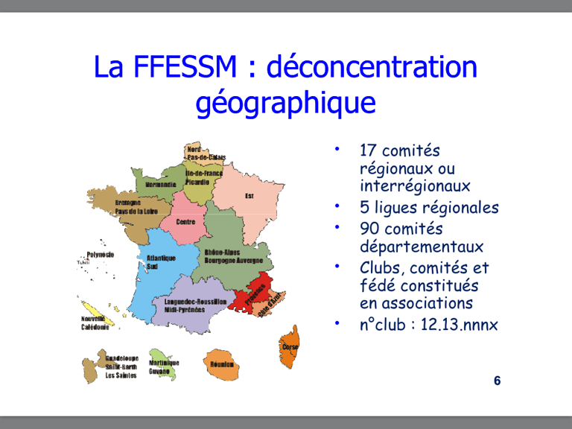
LA RÉGLEMENTATION DE LA PRATIQUE
La FFESSM
- Son Fonctionnement
Gilbert k
Notes:
Distribution de docs

Slide 18
LA RÉGLEMENTATION DE LA PRATIQUE
PLAN :
1/ LES STRUCTURES FÉDÉRALES :
La structure Associative (le club)
Le Comité Régional
La FFESSM
2/ LA NOTION DE RESPONSABILITÉ :
La Responsabilité Pénale
La Responsabilité Civile
L'Assurance de personne ou individuelle
La Déclaration d'Accident
3/ LE CADRE LÉGAL DE L'ACTIVITÉ :
Le Cadre Fédéral
Le Cadre Légal Strict (Sécurité)
Gilbert k
Notes:
Distribution de docs

Slide 19
LA RÉGLEMENTATION DE LA PRATIQUE
PLAN :
1/ LES STRUCTURES FÉDÉRALES :
La structure Associative (le club)
Le Comité Régional
La FFESSM
2/ LA NOTION DE RESPONSABILITÉ :
La Responsabilité Pénale
La Responsabilité Civile
L'Assurance de personne ou individuelle
La Déclaration d'Accident
3/ LE CADRE LÉGAL DE L'ACTIVITÉ :
Le Cadre Fédéral
Le Cadre Légal Strict (Sécurité)
Gilbert k
Notes:
Distribution de docs

Slide 20
LA RÉGLEMENTATION DE LA PRATIQUE
La Responsabilité Pénale
Depuis 1994, un nouveau code pénale engage non seulement la responsabilité pénale d'une personne physique mais désormais aussi celle d'une personne morale, tel un Club
Les articles :
221-6, 221-7, 221-19, 222-20, 222-21 ;
Peuvent engager votre responsabilité pénale :
Pour atteinte à la vie d'une personne
Pour atteinte a son intégrité physique
Pour maladresse, imprudence, inattention, négligence
Par manquement à une obligation de sécurité ou de prudence imposée par la LOI ou les RÈGLEMENTS .
Gilbert k
Notes:
T5C13 1ère STG - Droit Livre
Thème 5 : Quelle est l’origine des droits de la personne ?
Chapitre 13 : La responsabilité
La responsabilité légale est l’obligation de répondre de ses actes.
1 – La responsabilité civile
La responsabilité civile est une responsabilité individuelle, où l’auteur d’un dommage (ou son responsable), est tenu de le réparer, moyennant la remise en état de la chose ou le versement de dommages-intérêts. La responsabilité civile à une fonction de réparation et d’indemnisation.
11 – La responsabilité civile contractuelle
La responsabilité civile est contractuelle lors de l’inexécution ou de la mauvaise exécution, par les parties, des obligations qui découlent d’un contrat. La responsabilité des parties est limitée aux dommages prévisibles au moment du contrat. Des clauses peuvent toutefois limiter leur responsabilité (ex : limitation du montant des dommages-intérêts, …).
12 – La responsabilité civile délictuelle ou quasi-délictuelle
La responsabilité civile est délictuelle lorsque le préjudice a été causé par un fait volontaire (ex : vous frappez quelqu’un). Elle est quasi-délictuelle lorsque le préjudice a été causé par un fait involontaire (ex : accident de la circulation). La responsabilité civile délictuelle ou quasi-délictuelle est illimitée, sauf dispositions contraires de la loi.
13 – La classification des obligations
L’obligation est un rapport de droit entre personnes (droit personnel), selon lequel une personne (le débiteur) est tenue envers une autre (le créancier) d’une prestation positive ou d’une abstention.
Les obligations peuvent être contractuelles ou délictuelles.
Sont des obligations contractuelles :
❖
Les obligations de faire, ne pas faire et de donner (voir chapitre 12).
❖
Les obligations :
•
De moyen : Le débiteur s’engage à mettre en œuvre tous les moyens nécessaires pour atteindre l’objectif fixé. Si le résultat n’est pas obtenu, le débiteur n’est pas présumé fautif. Pour établir une faute éventuelle, le créancier devra lui-même la prouver, en démontrant qu’il y a eu imprudence ou négligence de la part du débiteur (ex : si le médecin ne guérit pas son patient, il n’est pas présumé automatiquement en faute. Le patient devra prouver que le médecin a commis une négligence ou une imprudence.).
•
De résultat : Le débiteur s’engage sur un résultat donné. Si ce résultat n’est pas obtenu, le débiteur est présumé fautif (ex : le transporteur s’engage à faire parvenir une marchandise dans un lieu donné et en un temps donné. S’il ne respecte pas sa parole contractuelle, il engage automatiquement sa responsabilité.).
❖
Les actes juridiques (les obligations ont été voulues).
Sont des obligations délictuelles, les faits juridiques (les obligations n’ont pas été voulues).
14 – Les effets de la distinction
Pour les obligations contractuelles, la responsabilité sera contractuelle. Pour les obligations délictuelles, la responsabilité sera délictuelle.
La responsabilité contractuelle prime sur la responsabilité délictuelle. Les deux responsabilités ne peuvent être cumulées pour une même affaire. Si la victime n’a pas obtenu réparation de son préjudice en faisant jouer la responsabilité contractuelle, elle ne pourra faire jouer la responsabilité délictuelle.
La prescription est de 30 ans pour la responsabilité contractuelle et de 10 ans pour la responsabilité délictuelle.
2 – La responsabilité pénale
La responsabilité pénale d’une personne est engagée lorsque cette personne a commis une infraction, c'est-à-dire une action interdite par la loi et sanctionnée par une peine (prison, amende, travail d’intérêt général, …). Seul l’auteur de l’infraction peut-être pénalement tenu pour responsable (cela exclu ses représentants légaux si ce dernier est mineur ou majeur protégé). La responsabilité pénale a pour objectif la défense de la société. C’est une fonction répressive.
21 – La responsabilité pénale délictuelle
La responsabilité pénale repose sur l’existence d’une infraction prévue par la loi pénale (contravention, délit ou crime). La responsabilité pénale délictuelle de l’auteur de l’infraction sera engagée lorsque l’infraction a pour cause un fait volontaire (ex : frapper son voisin).
22 – La responsabilité pénale quasi-délictuelle
La responsabilité pénale de l’auteur sera quasi-délictuelle lorsque l’infraction a pour cause un fait involontaire.
23 – Les sanctions
Les infractions pénales sont jugées par le tribunal de police, pour les contraventions, par le tribunal correctionnel, pour les délits, et par la cour d’assises, pour les crimes.
Le ministère public, représenté par le commissaire de police au tribunal de police, par le procureur de la république au tribunal correction et par l’avocat général ou le procureur général en cour d’assises.
Les sanctions demandées peuvent être des amendes ou des peines de prison (avec sursis ou fermes).
3 – La coexistence des responsabilités
Dans certaines situations, responsabilité civile et responsabilité pénale peuvent coexister (ex : une personne en vole une autre et ce vol s’accompagne de violences ayant entraînées une incapacité de travail supérieure à 8 jours. La responsabilité pénale du délinquant sera engagée pour le vol avec violence et sa responsabilité civile pour l’incapacité de travail de la victime).
La victime aura alors la possibilité d’obtenir réparation du dommage causé en se portant « partie civile » devant les tribunaux répressifs (tribunal correctionnel, cour d’assises). Une seule juridiction, la juridiction pénale, statuera en même temps sur la responsabilité pénale et sur la responsabilité civile de l’auteur du dommage.
Lexique
Responsabilité civile : La responsabilité civile est l’obligation, pour l’auteur d’un dommage, d’en réparer les conséquences.
Responsabilité pénale : La responsabilité pénale est l’obligation, pour l’auteur d’une infraction, d’en répondre devant les juridictions répressives.
Obligation de moyen : L’obligation de moyen est une obligation en vertu de laquelle le débiteur est tenu de mettre en œuvre tous les moyens à sa disposition pour atteindre l’objectif fixé.
Obligation de résultat : L’obligation de résultat est une obligation en vertu de laquelle le débiteur est tenu d’obtenir un résultat donné.
Stéphane Gozé 1STG_D_T5_C13_C.doc 31/07/2006 2 / 3

Slide 21
LA RÉGLEMENTATION DE LA PRATIQUE
La Responsabilité Pénale
Les articles :
223-1, 223-2, et 223-6 ;
Engage aussi votre responsabilité pénale pour
Non assistance à personne en danger
Soulignant la nécessité absolue d'intervention.
La Responsabilité Pénale peut s'engager dès lors qu'il y a non respect des LOIS ou des RÈGLEMENTS
Gilbert k
Notes:
Distribution de docs

Slide 22
LA RÉGLEMENTATION DE LA PRATIQUE
PLAN :
1/ LES STRUCTURES FÉDÉRALES :
La structure Associative (club)
Le Comité Régional
La FFESSM
2/ LA NOTION DE RESPONSABILITÉ :
La Responsabilité Pénale
La Responsabilité Civile
L'Assurance de personne ou individuelle
La Déclaration d'Accident
3/ LE CADRE LÉGAL DE L'ACTIVITÉ :
Le Cadre Fédéral
Le Cadre Légal Strict (Sécurité)
Gilbert k
Notes:
Distribution de docs

Slide 23
LA RÉGLEMENTATION DE LA PRATIQUE
La Responsabilité Civile
2 types de responsabilité civile
Responsabilité Délictuelle
Responsabilité Quasi-Délictuelle
Article 1382 :
" Tout fait quelconque de l'homme qui cause a autrui un dommage, oblige celui ci par la faute duquel il est arrivé, de la réparer."
Article 1383 :
" chacun est responsable du dommage qu'il a causé, non seulement par son fait, mais encore par sa négligence ou son imprudence."
Gilbert k

Slide 24
LA RÉGLEMENTATION DE LA PRATIQUE
La Responsabilité Civile
Article 1384 :
" On est responsable non seulement du dommage que l'on cause par son propre fait, mais encore de celui qui est causé par le fait de personnes dont on doit répondre ou des choses que l'on a sous sa garde."
Principe Général : C'est un devoir de ne pas nuire aux autres
Responsabilité effective si :
Faute
Préjudice
Lien de causalité
Gilbert k
Notes:
Distribution de docs

Slide 25
LA RÉGLEMENTATION DE LA PRATIQUE
La Responsabilité Civile
L'Assurance en Responsabilité Civile :
Comment se couvrir de ces délits ?
En ayant une Assurance Responsabilité Civile
Elle est rendue obligatoire par la FFESSM via l'Art.37 de la loi 84-610 dite "loi du sport"
Le défaut d'assurance RC est passible d'une amende et/ou d'un an d'emprisonnement
Gilbert k
Notes:
Distribution de docs sur la Responsabilité

Slide 26
LA RÉGLEMENTATION DE LA PRATIQUE
PLAN :
1/ LES STRUCTURES FÉDÉRALES :
La structure Associative (club)
Le Comité Régional
La FFESSM
2/ LA NOTION DE RESPONSABILITÉ :
La Responsabilité Pénale
La Responsabilité Civile
L'Assurance de personne ou individuelle
La Déclaration d'Accident
3/ LE CADRE LÉGAL DE L'ACTIVITÉ :
Le Cadre Fédéral
Le Cadre Légal Strict (Sécurité)
Gilbert k
Notes:
Distribution de docs

Slide 27
LA RÉGLEMENTATION DE LA PRATIQUE
L'Assurance de Personne ou Individuelle
Si dommages corporels sans tiers responsable, pas de prise en charge par la RC. Tous les frais incombes donc à la victime, sauf si une AI a été souscrite
Obligatoire en compétition
Facultative en loisir
Bon a savoir ,
Les actes volontaires ne sont couverts par aucune assurance
Sans tiers responsable (ou plainte), les dommages matériels ne sont couverts par aucune assurance
Seuls des Tiers entre eux peuvent faire jouer leur assurance
Gilbert k
Notes:
Distribution de docs

Slide 28
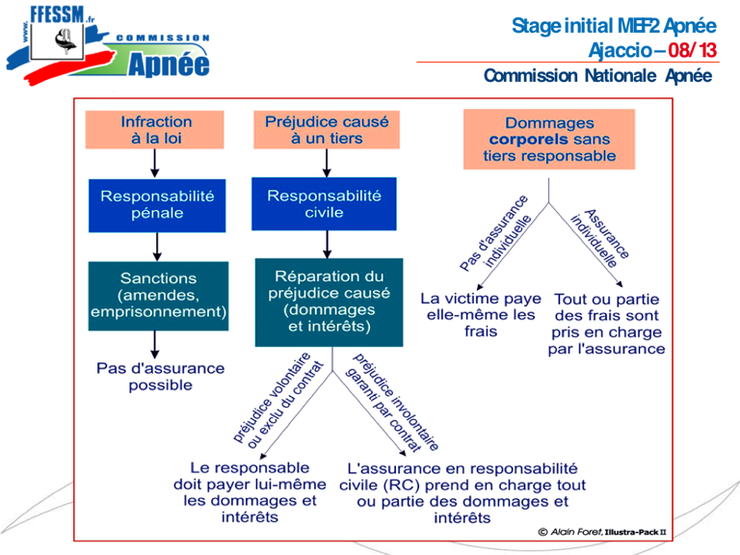
LA RÉGLEMENTATION DE LA PRATIQUE
L'Assurance de Personne ou Individuelle
Gilbert k
Notes:
Distribution de docs

Slide 29
LA RÉGLEMENTATION DE LA PRATIQUE
PLAN :
1/ LES STRUCTURES FÉDÉRALES :
La structure Associative (club)
Le Comité Régional
La FFESSM
2/ LA NOTION DE RESPONSABILITÉ :
La Responsabilité Pénale
La Responsabilité Civile
L'Assurance de personne ou individuelle
La Déclaration d'Accident
3/ LE CADRE LÉGAL DE L'ACTIVITÉ :
Le Cadre Fédéral
Le Cadre Légal Strict (Sécurité)
Gilbert k
Notes:
Distribution de docs

Slide 30
LA RÉGLEMENTATION DE LA PRATIQUE
Là Déclaration d'Accident
Déclaration d'un Accident dans les 72 heures
Gilbert k
Notes:
Distribution de docs

Slide 31
LA RÉGLEMENTATION DE LA PRATIQUE
PLAN :
1/ LES STRUCTURES FÉDÉRALES :
La structure Associative (club)
Le Comité Régional
La FFESSM
2/ LA NOTION DE RESPONSABILITÉ :
La Responsabilité Pénale
La Responsabilité Civile
L'Assurance de personne ou individuelle
La Déclaration d'Accident
3/ LE CADRE LÉGAL DE L'ACTIVITÉ :
Le Cadre Fédéral
Le Cadre Légal Strict (Sécurité)
Gilbert k
Notes:
Distribution de docs

Slide 32
LA RÉGLEMENTATION DE LA PRATIQUE
PLAN :
1/ LES STRUCTURES FÉDÉRALES :
La structure Associative (club)
Le Comité Régional
La FFESSM
2/ LA NOTION DE RESPONSABILITÉ :
La Responsabilité Pénale
La Responsabilité Civile
L'Assurance de personne ou individuelle
La Déclaration d'Accident
3/ LE CADRE LÉGAL DE L'ACTIVITÉ :
Le Cadre Fédéral
Le Cadre Légal Strict (Sécurité)
Gilbert k
Notes:
Distribution de docs

Slide 33
LA RÉGLEMENTATION DE LA PRATIQUE
Le Cadre Federal
L'Adhésion au Club
La Cotisation
Le Certificat Médical
Rendu obligatoire par la FFESSM
Valide 1 an
Statut du médecin défini par le club
Obligation d'un examen ORL avec tympanométrie pour les enfants
Gilbert k
Notes:
Copie de CM à distribuer

Slide 34
LA RÉGLEMENTATION DE LA PRATIQUE
Le Cadre Federal
La Licence
La RC y est inclus d'office car obligatoire
Valable 15 mois
Conditions d'obtention de la licence
Présenter un Certificat Médical
Présenter une photographie d'identité récente
Vous acquitter du montant de la licence
Pour les mineurs, présenter une autorisation écrite de l'autorité parentale
Gilbert k
Notes:
Distribution de docs

Slide 35
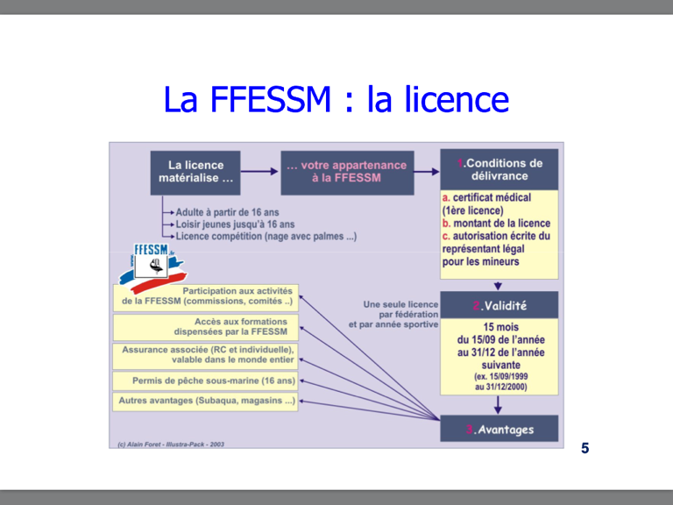
LA RÉGLEMENTATION DE LA PRATIQUE
Le Cadre Federal
Gilbert k
Notes:
Distribution de docs

Slide 36
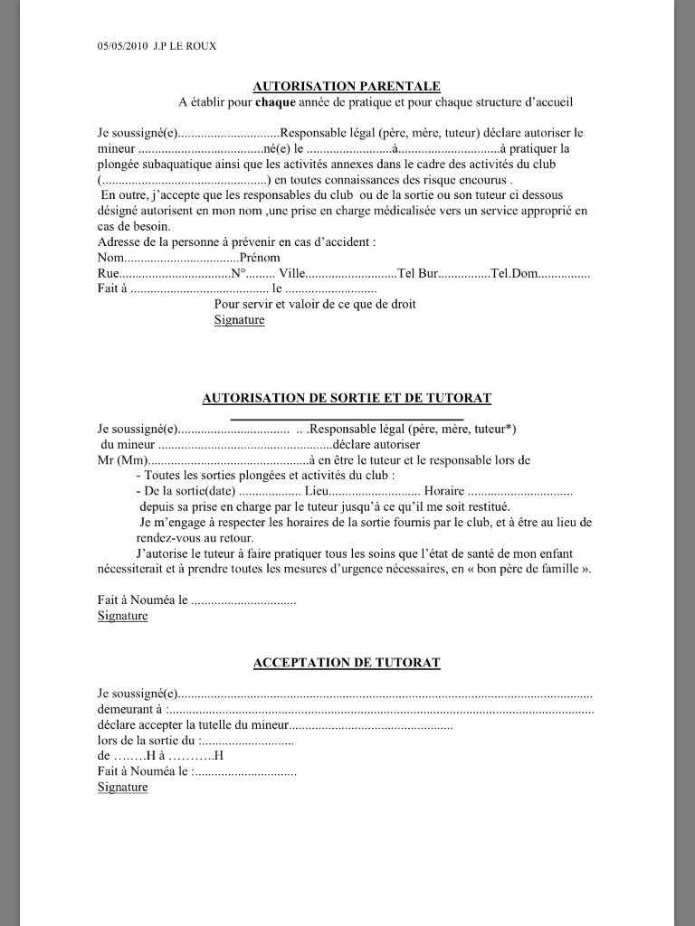
LA RÉGLEMENTATION DE LA PRATIQUE
Le Cadre Federal
L'Autorisation Parentale
Gilbert k
Notes:
Distribution de docs

Slide 37
LA RÉGLEMENTATION DE LA PRATIQUE
PLAN :
1/ LES STRUCTURES FÉDÉRALES :
La structure Associative (club)
Le Comité Régional
La FFESSM
2/ LA NOTION DE RESPONSABILITÉ :
La Responsabilité Pénale
La Responsabilité Civile
L'Assurance de personne ou individuelle
La Déclaration d'Accident
3/ LE CADRE LÉGAL DE L'ACTIVITÉ :
Le Cadre Fédéral
Le Cadre Légal Strict (Organisation de la Sécurité)
Gilbert k
Notes:
Distribution de docs

Slide 38
LA RÉGLEMENTATION DE LA PRATIQUE
Le Cadre Légal Strict
Organisation de la Sécurité.
Les Obligations fédérales pour la pratique individuelle de la plongée libre :
Examen médical (Certificat Médical)
Le Binôme
Surveillance effective
Annexe 4 – Cahier des charges de la pratique de l'apnée en Nouvelle Caledonie
Gilbert k
Notes:
Distribution de docs

Slide 39
LA RÉGLEMENTATION DE LA PRATIQUE
Le Cadre Légal Strict
Organisation de la Sécurité.
Entre 0 et la zone des 25 mètres (Niveaux 1/2 et 3)
Encadrant qualifié :
Moniteur de pêche sous marine et apnee
Moniteur d'apnée ou Initiateur apnee
Effectif limité à :
4 fois 2 pratiquants
Gilbert k
Notes:
Distribution de docs

Slide 40
LA RÉGLEMENTATION DE LA PRATIQUE
Le Cadre Légal Strict
Organisation de la Sécurité.
Entre 0 et la zone des 25 mètres (Niveaux 1/2 et 3)
Recommandations d'organisation ou de matériel complémentaire :
Signalisation en surface et drapeaux
Moyens d'alerte
Formation pratique RIFAA
S'assurer des conditions Meteo avant toutes sorties mer
Progressivité de l'initiation
Pré-requis pour la séance envisagée
Matériel individuel adapté
Des moyens de réanimation à bord, dont l'oxygénothérapie
Gilbert k
Notes:
Distribution de docs

Slide 41
LA RÉGLEMENTATION DE LA PRATIQUE
Le Cadre Légal Strict
Organisation de la Sécurité.
2. Entre 25 m et 40 m (Niveau 4)
Recommandations d'organisation ou de matériel complémentaire :
Encadrement identique aux Niveau 1/2 et 3
Assistance complémentaire de 2 plongeurs scaphandre
Si pas de plongeur, l'apnéiste sera relié à la surface par "une ligne de vie"
1 surveillant extérieur
Gilbert k
Notes:
Distribution de docs

Slide 42
LA RÉGLEMENTATION DE LA PRATIQUE
Le Cadre Légal Strict
Organisation de la Sécurité.
3. Le niveau expérimental (au-delà de 40 m)
Expérimental comme le mentionne le titre
Gilbert k
Notes:
Distribution de docs

Slide 43
LA RÉGLEMENTATION DE LA PRATIQUE
THE END
Gilbert k
Notes:
Distribution de docs

